Slide 1
도로 기하 구조
-교차로 설계-
더 이상 내려갈 곳 없는 조
20526398 유승룡
20525836 장호범
20726266 이종민
2092 5928 김진우

Slide 2
목차
교차로의 문제점 및 분석
고려사항 및 설계기준
개선 방안
결과

Slide 3
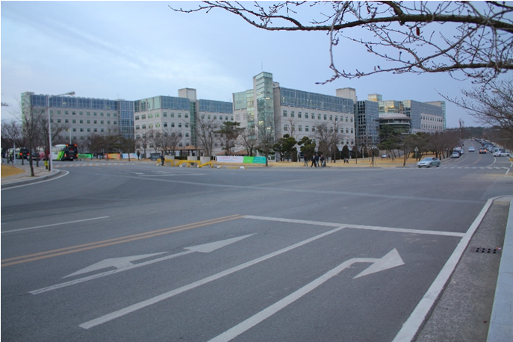
교차로의 문제점
기존의 교차로는 좌회전 유도선이 없다.
면적이 넓지만
활용도가 적다.
횡단보도가 너무 멀리 위치하고 있다.

Slide 4
고려사항 및 설계 기준
평면교차로 계획 시 기본적 고려사항
교차로를 계획할 때에는 교차로의 인지성, 조망성, 이해성과 통행성을 고려하며, 모든 교차로 이용자(자동차, 보행자, 자전거 등)가 시설을 편리하고 안전하게 이용토록 계획한다.

Slide 5
고려사항 및 설계 기준
설계절차 및 기하구조 기준
가. 평면교차로 설계 시 용량 감소를 최소화 한다.
나. 교차하는 도로의 교차 각 은 직각에 가깝도록
90도를 기준으로 ±15도 이내로 교차 하도록 한다
다. 교차로의 종단경사는 3퍼센트 이하로 한다.
다만 주변 지장물과 경제성을 고려하여 필요하다고
인정되는 경우에는 이를 6퍼센트 이하로 할 수 있다.

Slide 6
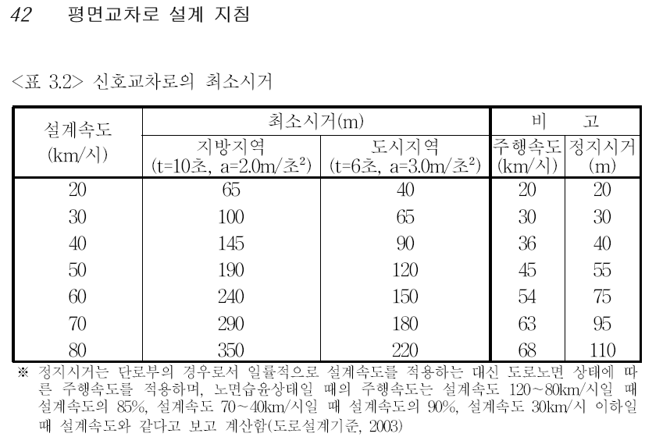
고려사항 및 설계 기준

Slide 7
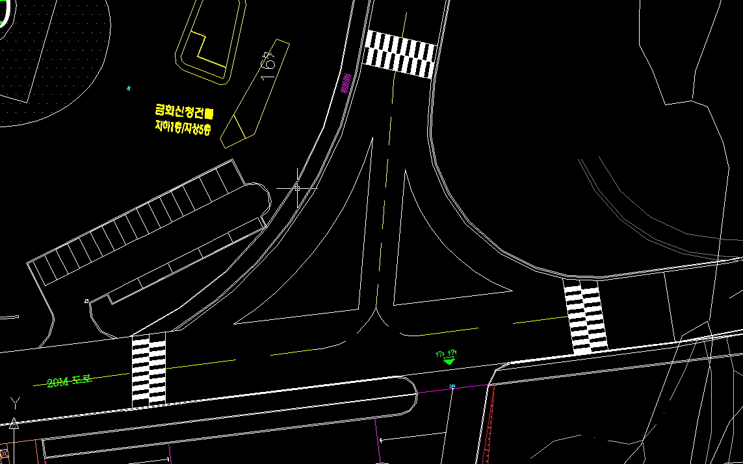
개선 방안
두개의
교통섬을 설치한다.

Slide 8
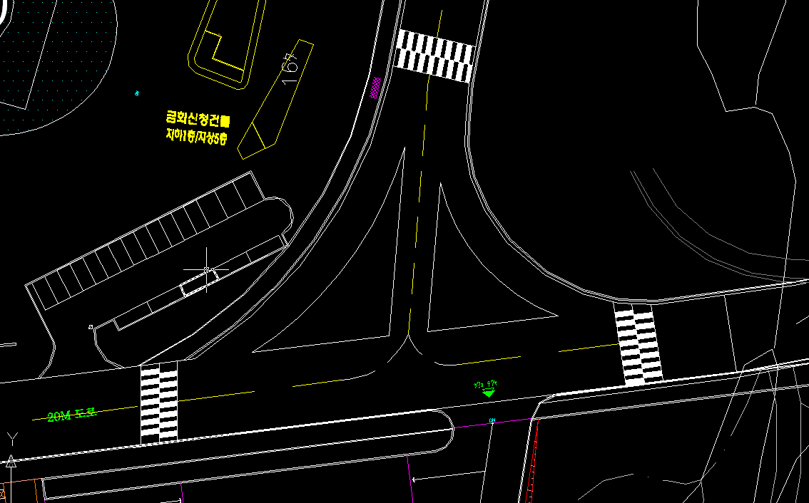
개선 방안
좌회전 유도선을 설치한다.

Slide 9
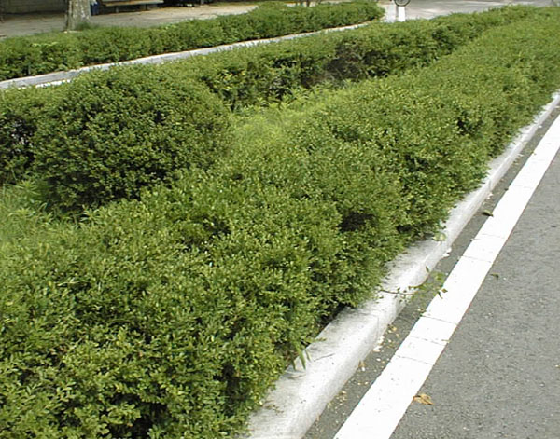
개선 방안
교통섬에 회양목을 설치한다.

Slide 10
개선 방안
멀리 위치하고 있는
횡단보도를 가깝게 배치한다.

Slide 11
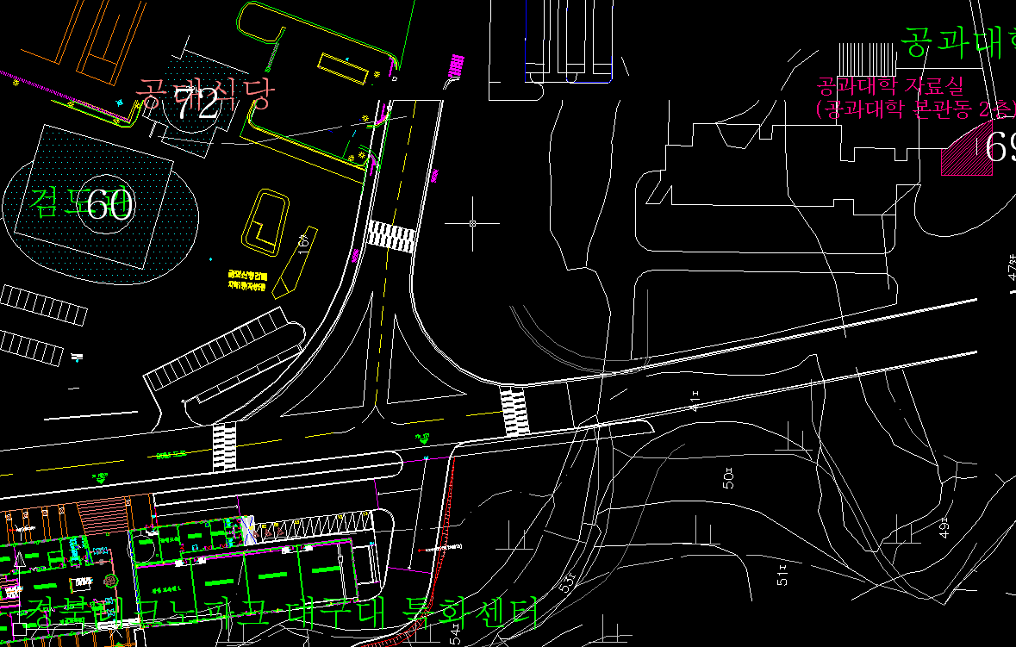
결과

Slide 12
감사합니다.

